Slide 1
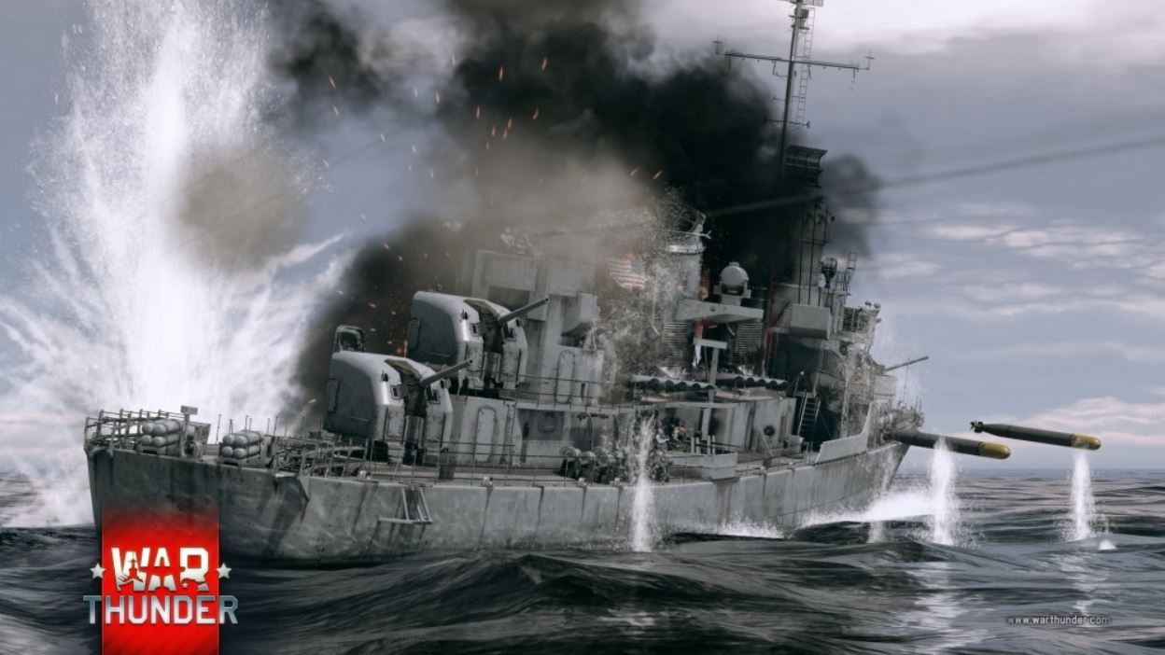
객체지향프로그래밍 <War ship>
발표자: 염승윤

Slide 2

목차
Step. 1 / 팀원 소개 및 주제 선정
Step. 2 / 게임 규칙
Step. 3 / 프로그램 개발 과정
1. 전반적인 프로그램
2. 보안 & 멀티플레이 & GUI
Step. 4 / 참고 문헌
Step. 5 / Q&A

Slide 3
Introduce
Team member 1
Team member 2
Team member 3
컴퓨터공학부 / 염승윤
게임의 전반적 규칙 설계
메인 개발자
컴퓨터공학부 / 유승태
게임의 세부적 규칙 설계
버그 탐지 / 밸런스 조절
컴퓨터공학부/ 정재형
UI 설계
보조 개발자
개발 언어 : C++, C
통합 개발 환경 : Visual studio 2017
조원과 커뮤티케이션 :
Github & kakao talk
https://github.com/yeomyeom/OOP
1단계: 게임 규칙(1주)
2단계: 게임 개발(1주)
3단계: 게임 보안패치와 버그 수정(1주)
4단계: 게임 GUI와 버그 수정(1주)
3~4단계 사이 KT통신망 장애로 잠시
협업 중단

Slide 4
Idea
OOP에 가장 적합한 주제?
class
object
inheritance
Abstract
...

Slide 5
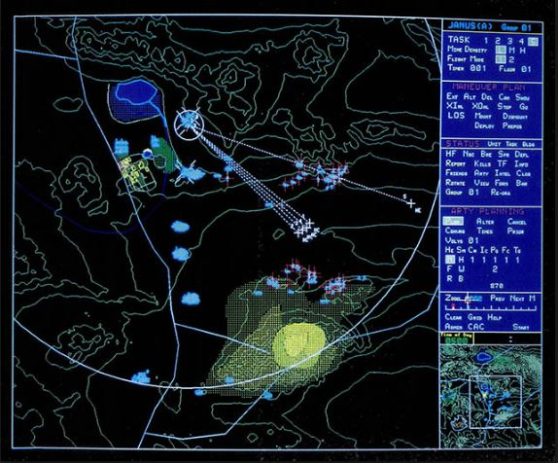
Idea
Game
PC에서 간단하게 즐길 수 있는 게임
+
군 복무를 워게임 센터에서 했던 경험
+
2차원에서 벌어지는 전투
=
전략 시뮬레이션 장르
해전 게임

Slide 6
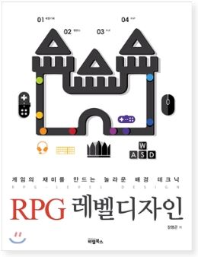
Game Rule
“RPG 레벨 디자인”
1. 맵에 유닛이 너무 많거나 너무 적으면 안된다. 40%가 적당하다.
2. 게임 승패에 영향을 주는 유닛이 첫번째 턴이 시작하자마자 죽으면
안된다.
3. 유닛 역할군을 정해야 진루함이 줄어든다.

Slide 7
Game Rule
1:1:1...의 턴제 전략 시뮬레이션 게임
n*n의 맵
항공모함(1척), 전함(n*0.4*0.5척), 잠수함(n*0.4*0.25대), 구축함(n*0.4*0.25척)
총 n*0.4 +1 척의 배가 등장한다.
처음 시작할때 배의 위치는 랜덤하게 생성된다.
각 군함은 공격(또는 정찰) 과 이동 두가지 행동중 1가지만 선택해서 할 수 있다.
50턴 제한 항공모함이 격침당하면 게임이 끝난다.

Slide 8
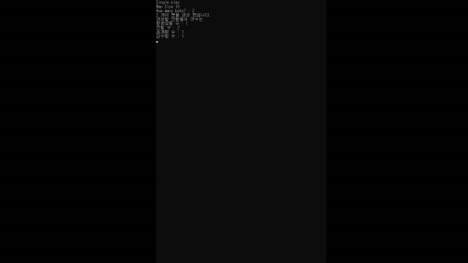
Game Rule

Slide 9
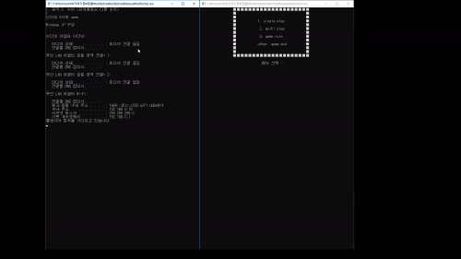
Game Rule

Slide 10
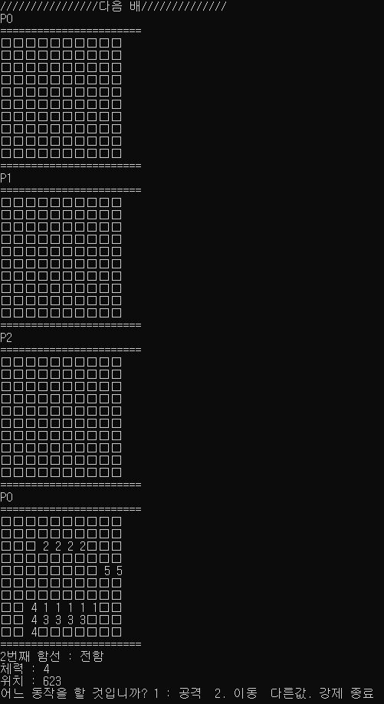
Player의 ID
해당 Player가 어느 지점에 타격을 입었는지 표시해주기 위한 맵
Player의 맵
현재 선택된 ship 객체에 대한 정보
Player가 가지고 있는 ship의 행동 선택

Slide 11
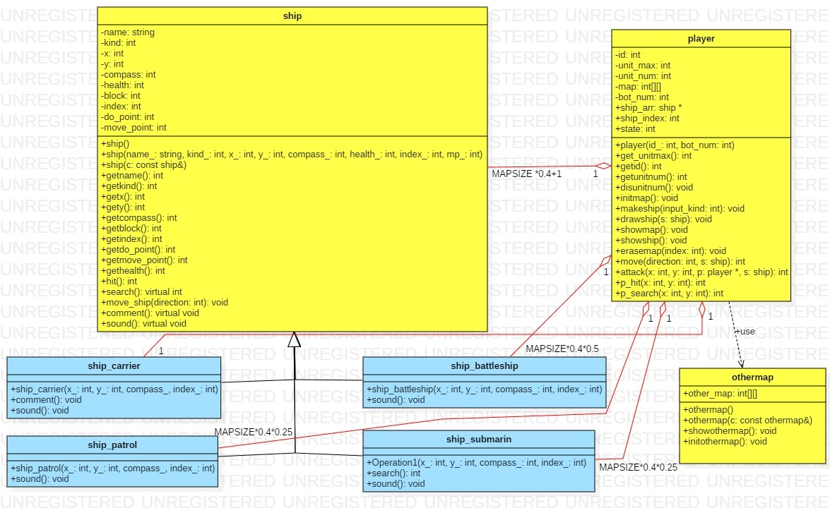
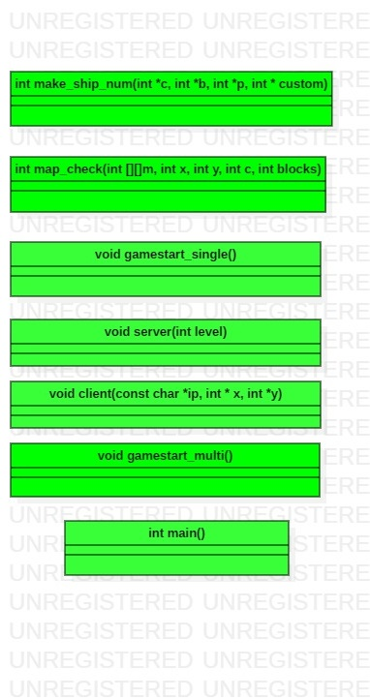
Development

Slide 12
Development

Slide 13
Development

Slide 14
Development

Slide 15
Development
Data structure
vector : 사용자가 입력할 봇의 갯수 & 어느 지점을 타격 했는지 보여주는 맵의 갯수가 유동적
3번째 과제에서 데이터를 처리하는 속도가 가장 빨라 채택했다.

Slide 16
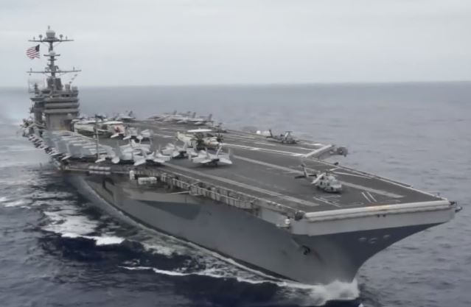
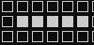
항공모함(aircraft carrier)
Development
해상전에 중요한 역할을 한다.(1척)
체스에서 킹 역할이다.(죽으면 패배)
체력 5
크기 5
이동력 1
정찰
승패에 직접적인 영향을 주고 공격은 할 수 없으나
상대 병력이 어디에 있는지 탐지하는 병력이다.

Slide 17
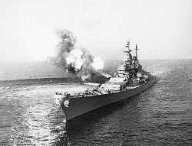
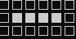
전함(battle ship)
Development
해상전에서 싸우는 역할을 한다.
체스에서 폰 역할이다.(탱커)
체력 4
크기 4
이동력 1
병력 수가 가장 많고 체력도 높다.

Slide 18
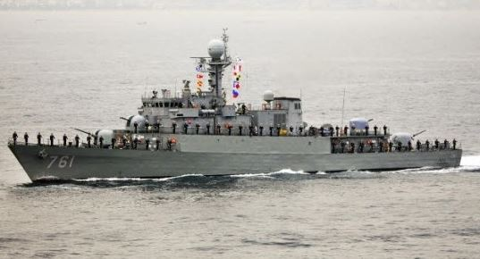
초계함(patrol)
Development
해상전에서 싸우는 역할을 한다.
체스에서 나이트 역할이다.(주 딜러)
체력 3
크기 3
이동력 3
실질적인 타격을 주는 병력이다.

Slide 19
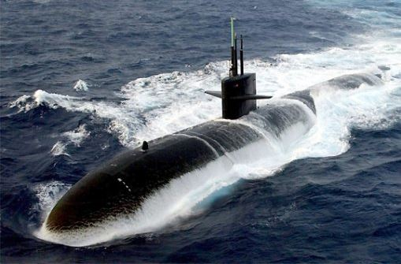
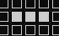
잠수함(submarine)
Development
해상전에서 암살하는 역할을 한다.(1척)
체스에서 룩, 비숍 역할이다.(보조 딜러)
체력 2
크기 2
이동력 1
항공모함의 정찰에 걸리지 않은 병력이라
잘 사용해야 한다.

Slide 20
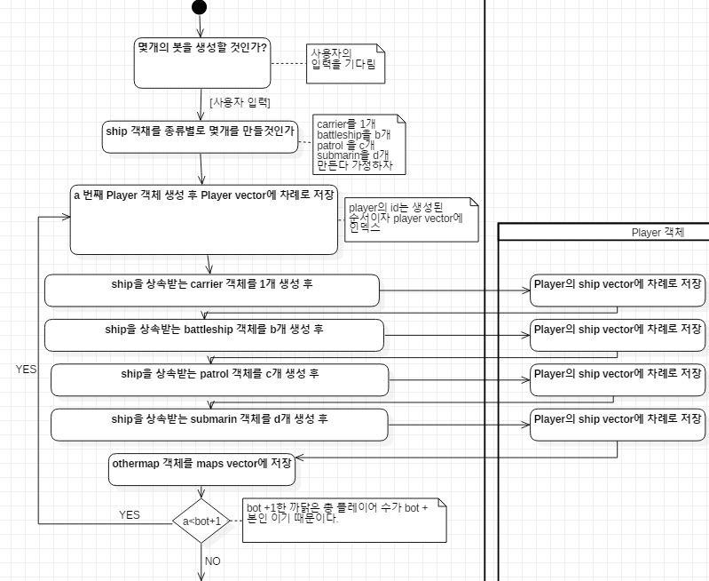
Development
싱글플레이

Slide 21
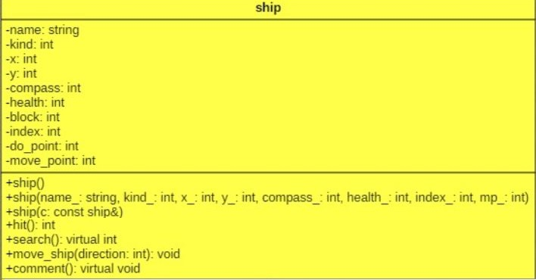
Development
x , y 좌표 (2, 3)
4 방위 (동)
ship의 크기 (2)
ship이 player의 ship_arr배열에 몇번째에 있는가? (2)
(몇번째로 생성되었는가?)
player의 map
0 | 1 | 1 | 1 | 0
0 | 0 | 0 | 0 | 0
0 | 0 | 0 | 0 | 0
0 | 0 | 2 | 2 | 0
0 | 0 | 0 | 0 | 0

Slide 22
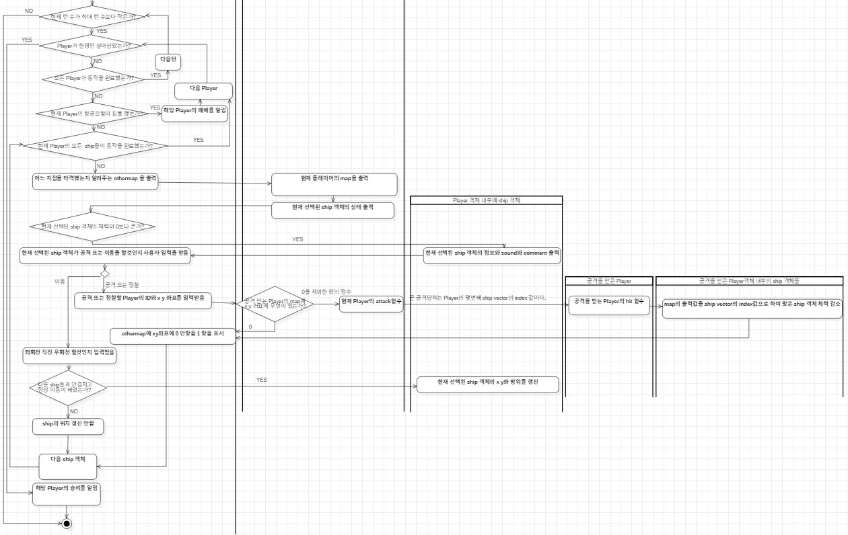

Slide 23
MAX_TURN을 안넘겼는가?
결과 출력
종료
Player가 살아 있는가?
현재 정보를 기준으로 맵 출력
선택된 ship이 살아 있는가?
이동
공격
맵 확인
피격
정보 갱신
다음 ship
다음 player

Slide 24
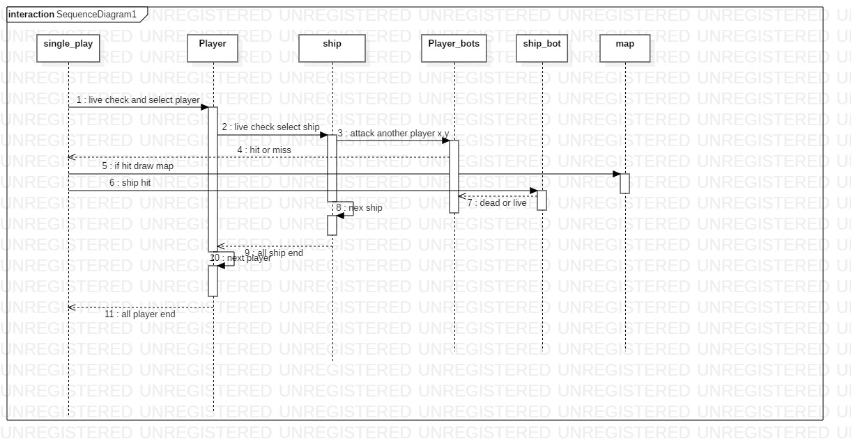
Game Rule

Slide 25
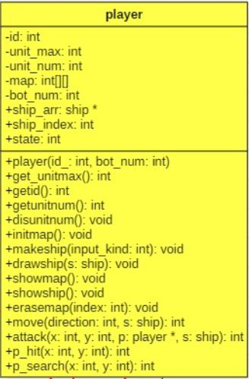
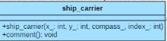
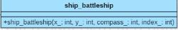
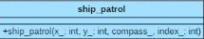
Development
공격 당하는 player
map[MAPSIZE][MAPSIZE] int
0 | 0 | 0 | 0 | 0
0 | 1 | 0 | 0 | 0
0 | 1 | 0 | 2 | 2
0 | 1 | 0 | 0 | 0
0 | 0 | 0 | 0 | 0
만약 이 부분이 공격 당하게 되면 2를 return 한다.
2의 의미는 ship_arr에 2번째 ship 객체가 공격
당했음을 의미한다.
ship_arr[unit_max]
health --

Slide 26
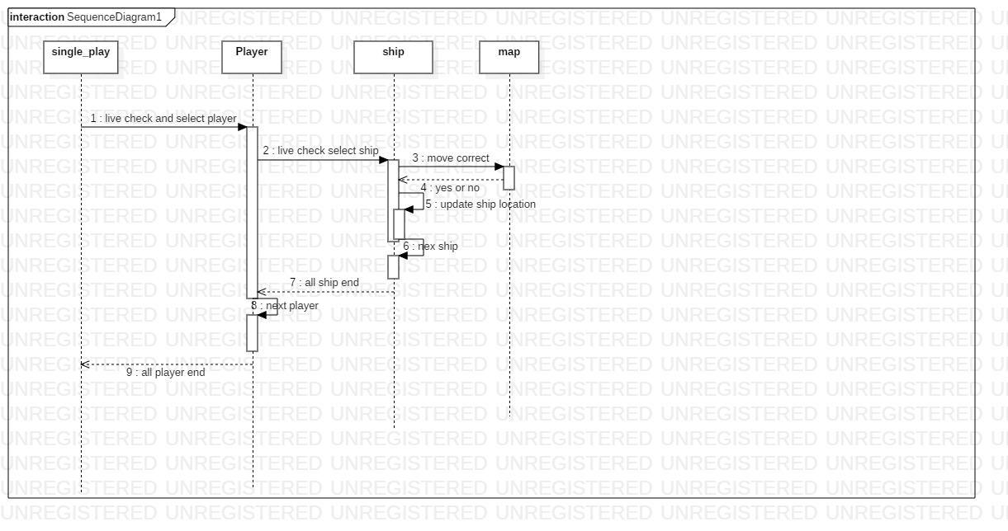

Slide 27
Development
player의 map
0 | 1 | 1 | 1 | 0
0 | 0 | 0 | 0 | 0
0 | 0 | 0 | 0 | 0
0 | 0 | 2 | 2 | 0
0 | 0 | 0 | 0 | 0
x , y 좌표 (2, 3)
4 방위 (동 1)
ship의 크기 (2)

Slide 28
Development
player의 map
0 | 1 | 1 | 1 | 0
0 | 0 | 0 | 0 | 0
0 | 0 | 0 | 0 | 0
0 | 0 | 2 | 2 | 0
0 | 0 | 0 | 0 | 0
case 1 : 회전 4방위 0(북) 1(동) 2(남) 3(서)
우회전 -> 4방위 +1
2 + 1 -> 3 (서)
x , y 좌표 (2, 3)
4 방위 (동 1)
ship의 크기 (2)
0 | 1 | 1 | 1 | 0
0 | 0 | 0 | 0 | 0
0 | 0 | 0 | 0 | 0
0 | 0 | 2 | 0 | 0
0 | 0 | 2 | 0 | 0

Slide 29
Development
player의 map
0 | 1 | 1 | 1 | 0
0 | 0 | 0 | 0 | 0
0 | 0 | 0 | 0 | 0
0 | 0 | 2 | 2 | 0
0 | 0 | 0 | 0 | 0
x , y 좌표 (2, 3)
case 2 : 직진
직진 -> 4방위 체크 (동 1) -> x+=이동력
4 방위 (동 1)
ship의 크기 (2)
0 | 1 | 1 | 1 | 0
0 | 0 | 0 | 0 | 0
0 | 0 | 0 | 0 | 0
0 | 0 | 0 | 2 | 2
0 | 0 | 0 | 0 | 0

Slide 30
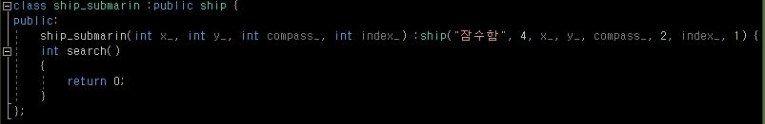
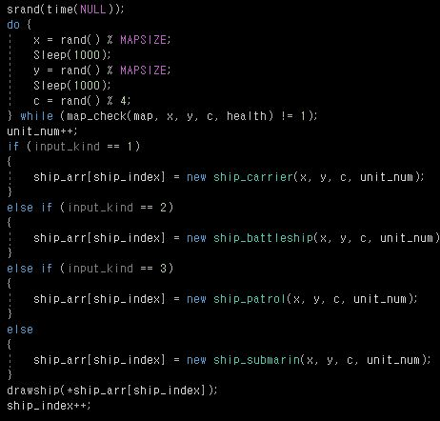
Development
새로운 유닛을 추가 하려면?
1. ship class를 상속받는 class 생성
2. player의 make_ship() 함수에 해당 객체를 player의 ship_arr 배열
에 저장 할 수 있도록 코드 추가

Slide 31
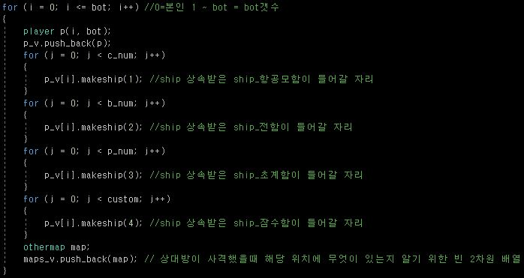
Development
gameplay_single()과 gameplay_multi()
두 함수에 반복문을 추가해주기만 하면
새로운 객체 생성 완료

Slide 32
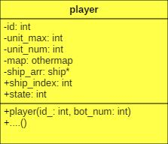
Security(Anti-cheat)
초기설계
모든 Player가 서로의 유닛들의 위치 정보가 들어있는
map 2차원 배열을 공유하고 있다.
다만 화면에는 본인 맵만 출력할뿐
[]
player
본인 맵
P1
P2
0 | 0 | 0 | 0 | 0
0 | 1 | 0 | 0 | 0
0 | 1 | 0 | 2 | 2
0 | 1 | 0 | 0 | 0
0 | 0 | 0 | 0 | 0
0 | 0 | 0 | 0 | 0
0 | 0 | 0 | 0 | 0
0 | 0 | 0 | 2 | 2
0 | 1 | 1 | 1 | 0
0 | 0 | 0 | 0 | 0
0 | 0 | 0 | 1 | 0
0 | 0 | 0 | 1 | 0
0 | 0 | 0 | 1 | 2
0 | 0 | 0 | 0 | 2
0 | 0 | 0 | 0 | 0

Slide 33
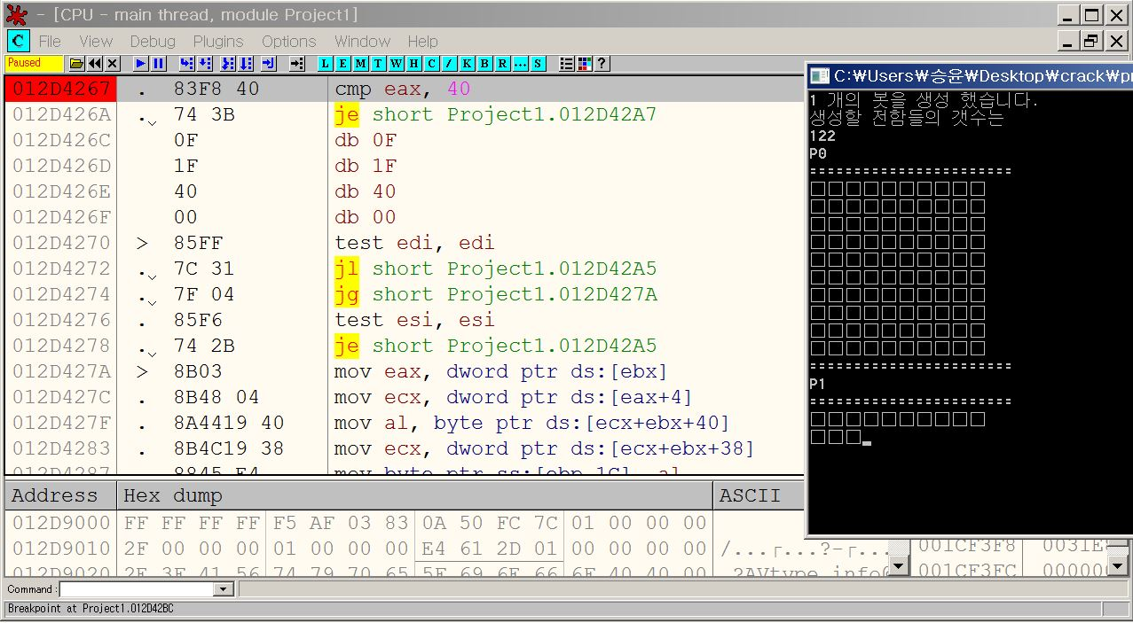
Security(Anti-cheat)

Slide 34
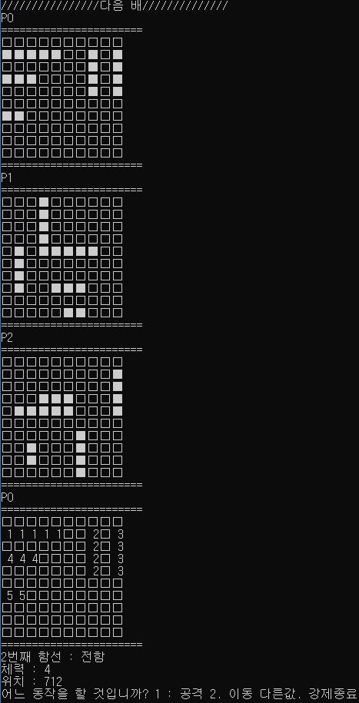
Security(Anti-cheat)
변조 전
변조 후

Slide 35
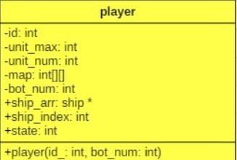
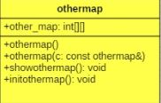
Security(Anti-cheat)
분리
getmap과 setmap 함수 제거
Player의 map과 다른 Player들의 map을 나눠 원천 봉쇄
하지만 공격할때 공격 받는 Player 객체를 불러야한다는 단점이 있다.

Slide 36
Multiplay
초기 계획
네트워크 연결된
player
새로운 player의 ship
네트워크로 x, y 공격 좌표 전송

Slide 37
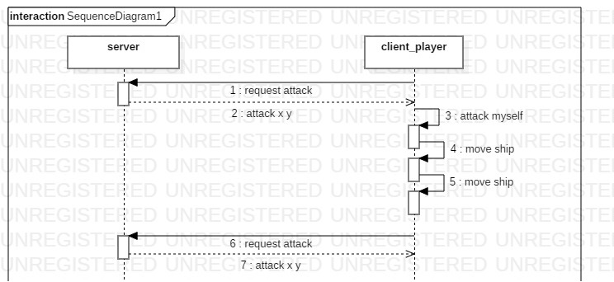
Multiplay
원래 싱글 플레이에 한 모드 였던 서바이벌 모드를 네트워크로 구현
서버의 요청 허용 횟수 == 서버 난이도 * MAX_TURN
서버 난이도 == 한 턴당 공격 하는 횟수

Slide 38
GUI

Slide 39
참고문헌
게임 규칙
장명곤, "게임의 재미를 위한 놀라운 배경테크닉 RPG 레벨 디자인", 비엘북스,2015.6.24
사진
https://forum.warthunder.com/index.php?/topic/420482-naval-battles-repair-cost-and-rp-reward-changes/

Slide 40
Q&A

